Slide 1
Переменные и функции

Slide 2
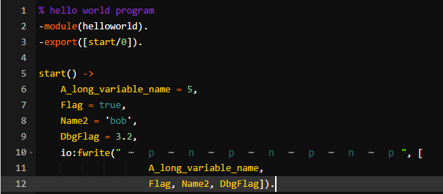
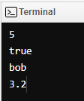
Переменные
Переменные используются для хранения значений простых и сложных типов данных. В Erlang имя переменной всегда начинается с заглавной буквы . За ней могут следовать заглавные и строчные буквы, целые числа, а также символ подчеркивание. Другие "специальные" символы использовать нельзя.

Slide 3
Call by value
В Erlang вызов переменных является вызовом по значению (call by value): все ар­гументы функции вычисляются перед выполнением тела функции. Вызов по ссылке невозможен. Это устраняет одну возможность появления у функции побочных эффектов . Все переменные в Erlang живут в локальном пространстве имен функции, в которой произошло присваивание. Глобальных переменных не существует.

Slide 4
Сопоставление с образцом (1/2)
В Erlang сопоставление с образцом используется для:
• присваивания значений переменным;
• управления порядком выполнения;
• извлечения значений из составных типов данных.
Сопоставление с образцом имеет вид: Pattern = Expression
Что происходит при исполнении сопоставления с образцом?

Slide 5
Сопоставление с образцом (2/2)
Возможны два исхода:
• сопоставление с образцом может пройти успешно
• сопоставление с образцом может пройти безуспешно.
Сначала выполняется выражение Expression справа от оператора =. А затем его значение сравнивается с Pattern
• Выражение и образец должны иметь одинаковую структуру
• Литералы в образце должны равняться значениям, занимающим соответствующее место в структуре выражения
• Несвязанные переменные связываются с соответствующими значениями из Expression
• Связанные переменные также должны равняться значениям, занимающим соответствующие места в структуре выражения

Slide 6
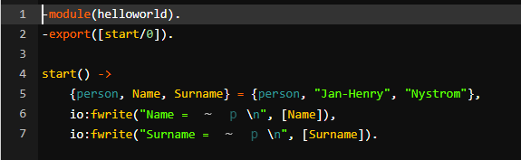
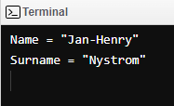
Сопоставление с образцом. Пример. База

Slide 7
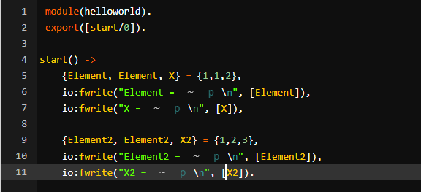
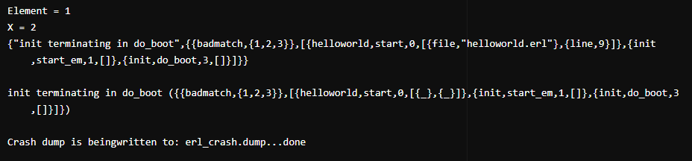
Сопоставление с образцом. Пример. База+

Slide 8
Сопоставление с образцом
Наряду с переменными в образце можно пользоваться анонимной переменной, обозначаемой символом нижним подчеркивания — “_”. Эта переменная успешно проходит сопоставление с любым значением и не приводит к связыванию переменных.
Ранее было отмечено, что переменные могут начинаться с подчёркивания, они обозначают игнорируемые переменные. Эти переменные не влияют на ход программы. Безразличными переменными можно пользоваться так же, как и обычными: можно обращаться к значениям, которые они содержат, и сравнивать их. Единственное отличие состоит в том, что для нормальных переменных компилятор будет генерировать предупреждение, если значения переменной не используются.

Slide 9
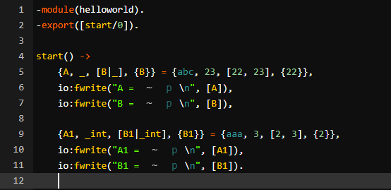
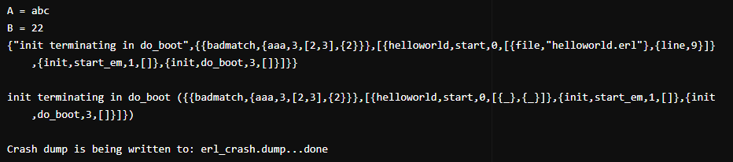
Сопоставление с образцом. Пример. База²

Slide 10
Область видимости
Как было сказано, в Erlang область видимости переменной распространяется на весь остаток уравнения после выражения, в котором она была связана с помощью сопоставления с образцом, или на всё уравнение в случае, если переменная была связана в голове уравнения. Ниже приведён пример, иллюстрирующий эту ситуацию. Каким будет результат unsafе(оnе) и unsafe(two)? Но об этом можно не беспокоиться, поскольку компилятор не пропустит код с такими "опасными" переменными, определёнными только в одном уравнении case- или if-выражений.

Slide 11
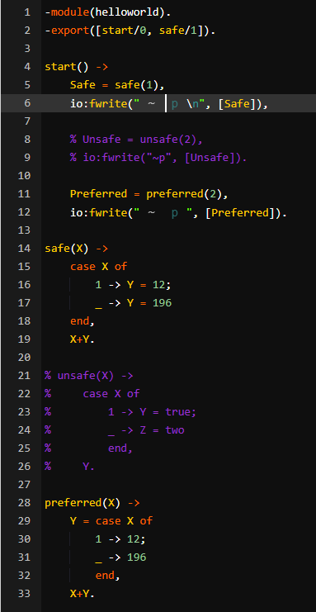

Область видимости. Пример

Slide 12
Словарь процессов
В Erlang есть набор функций, позволяющих сохранять значение, связанное с ключом, и позже извлекать его в других частях программы. Этот набор функций называется словарём процессов (process dictionary). К сожалению, этот процесс сохранения и извлечения данных по сути является введением в Erlang глобальных переменных..

Slide 13
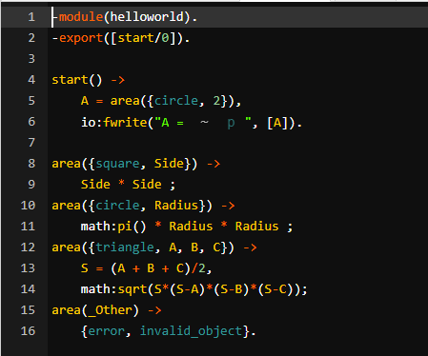

Функции
Программы в Erlang состоят из функций, вызывающих друг друга. Функции группируются вместе и определяются внутри модулей.

Slide 14
Замыкание (1/3)
Замыкание в программировании — это когда одна функция возвращает как результат своей работы не переменную, а другую функцию. При этом хитрость в том, что внутренняя функция имеет доступ к переменным из внешней функции и может с ними работать в любой момент.
Чаще всего это используют, чтобы сделать переменную, которая на самом деле работает как функция.

Slide 15
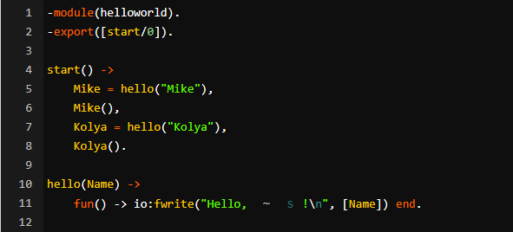
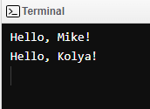
Замыкание (2/3)

Slide 16
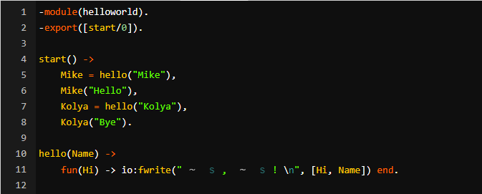
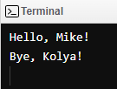
Замыкание (3/3)

